Slide 1
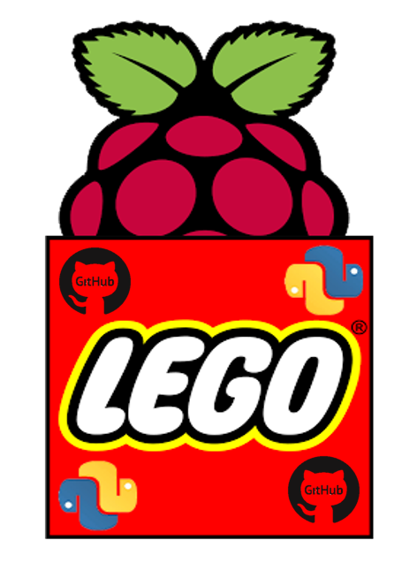
BERRYSTORM
Présenté par nous

Slide 2


I – Présentation générale
II – Avancement

Slide 3
I – Présentation générale

Slide 4
Objectif
Remplacer le bloc de commande LEGO NXT par une carte programmable en Python fait à base d’une Raspberry PI.
+ Création d’une bibliothèque Python.
+ Faire un petit programme de démonstration.

Slide 5


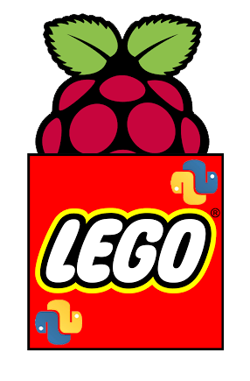


Outils utilisés

Slide 6
II – Avancement

Slide 7

Anonymous
Expert en sécurité informatique

Slide 8

Marine Lemaire
Ministre de l’économie et du numérique

Slide 9

Romain Sauvage
Représentant de l’association RIFT « revolutionary independence from technology ».

Slide 10
Quel est le réel impact des nouvelles technologies sur nos sociétés ?

